Slide 1
ІВАНО-ФРАНКІВСЬКИЙ НАЦІОНАЛЬНИЙ ТЕХНІЧНИЙ УНІВЕРСИТЕТ НАФТИ І ГАЗУ
Головко Владислав Тарасович
Розроблення інформаційної системи підтримки функціонування підприємства автомобільної галузі
Бакалаврська робота
Науковий керівник - Паньків Юрій Володимирович, к.т.н., доцент
Івано-Франківськ - 2026

Slide 2
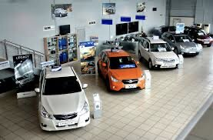
Мета роботи
Розроблення інформаційної системи підтримки функціонування підприємства автомобільної галузі на основі сучасних програмних технологій для автоматизації процесів обліку, управління ресурсами та підтримки прийняття рішень.
Основні завдання:
• аналіз предметної області;
• дослідження існуючих інформаційних систем;
• визначення вимог до системи;
• проєктування архітектури;
• реалізація програмного рішення;
• тестування та оцінка ефективності.

Slide 3
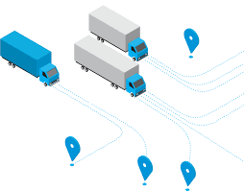
Актуальність роботи
Сучасна автомобільна галузь характеризується високим рівнем конкуренції та швидким розвитком цифрових технологій.
Підприємства здійснюють значні обсяги операцій, пов’язаних із виробництвом, логістикою, обліком ресурсів та взаємодією з клієнтами.
У зв’язку з цим виникає потреба у впровадженні інформаційних систем для автоматизації бізнес-процесів та підвищення ефективності управління.

Slide 4
Вимоги до системи
У процесі аналізу визначено основні функціональні та нефункціональні вимоги до інформаційної системи.
Система повинна забезпечувати:
Централізоване зберігання даних;
Облік ресурсів;
Контроль виробничих процесів;
Підтримку управлінських рішень;
Мінімізацію помилок при обробці інформації.

Slide 5

Теоретичні основи розроблення інформаційних систем для підприємств автомобільної галузі
У роботі проаналізовано особливості діяльності підприємств автомобільної галузі та їх інформаційні потреби.
Розглянуто:
• процеси управління ресурсами;
• логістичні операції;
• інвентаризацію;
• підтримку прийняття управлінських рішень;
• автоматизацію бізнес-процесів.

Slide 6
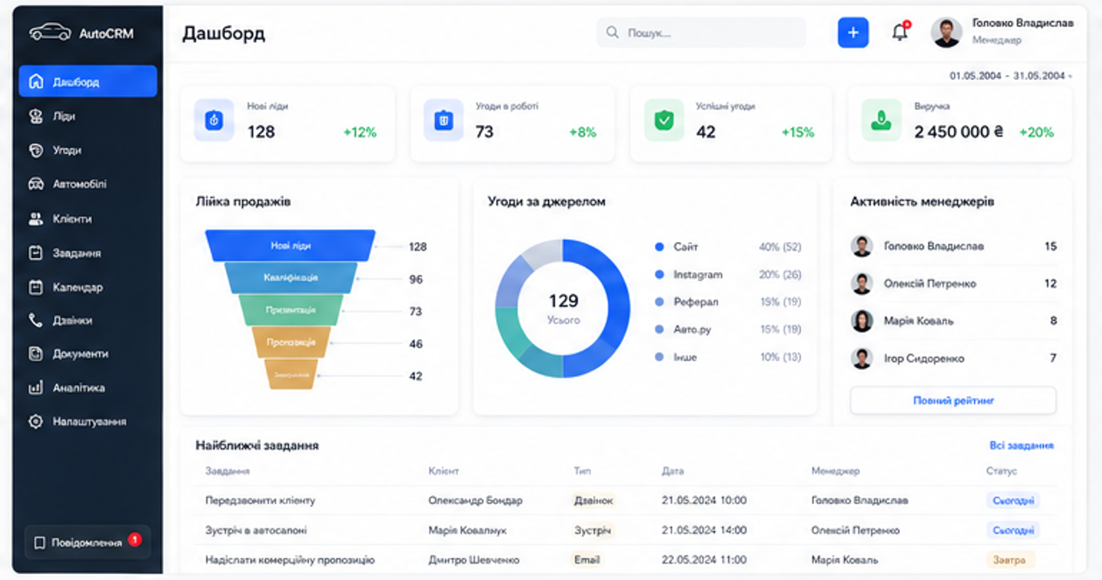
CRM-системи для підприємств автомобільної галузі
Було досліджено сучасні CRM-системи та підходи до автоматизації взаємодії з клієнтами.
Основні переваги CRM:
• централізоване зберігання інформації;
• підвищення якості обслуговування;
• покращення аналітики;
• збільшення ефективності роботи персоналу;
• оптимізація бізнес-процесів.

Slide 7
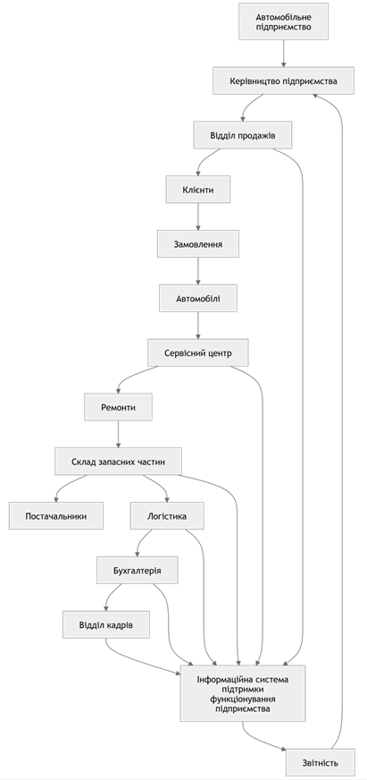
Практична цінність розробки
Переваги системи:
• автоматизація бізнес-процесів;
• скорочення часу обробки інформації;
• зменшення кількості помилок;
• централізоване зберігання даних;
• підтримка управлінських рішень;
• можливість масштабування та розвитку.

Slide 8
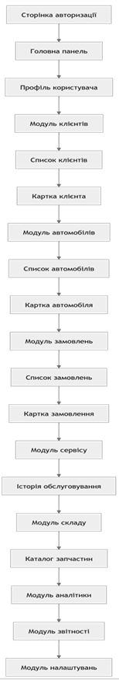
Структура інформаційної системи
Основні модулі:
• управління ресурсами;
• інвентаризація;
• логістика;
• обробка даних;
• підтримка прийняття рішень.

Slide 9
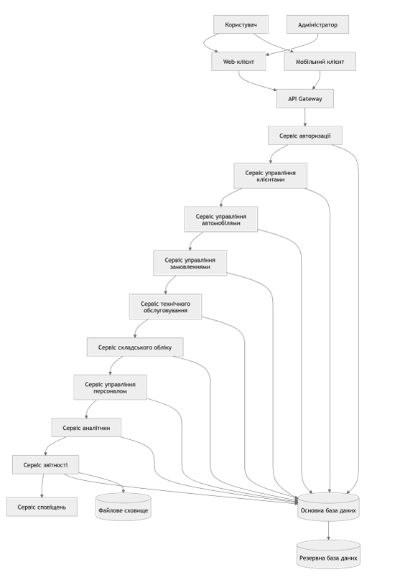
Проєктування інформаційної системи
Розроблена архітектура визначає основні компоненти системи та взаємодію між ними.

Slide 10
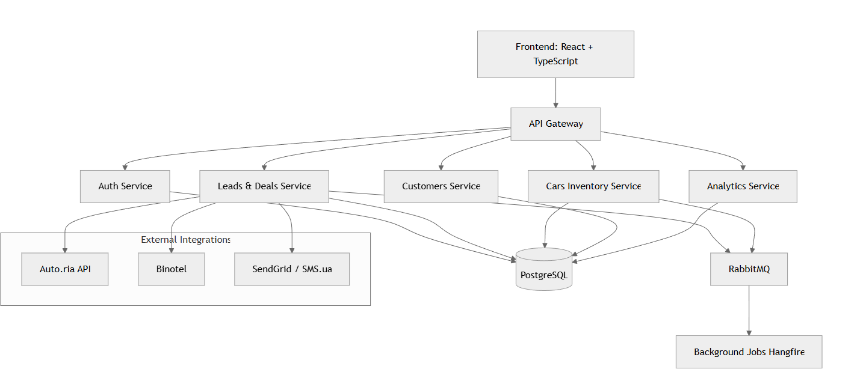
Реалізація програмного рішення
Система реалізована з використанням сучасних технологій React та PostgreSQL. Забезпечено зручний інтерфейс користувача та централізоване зберігання даних

Slide 11
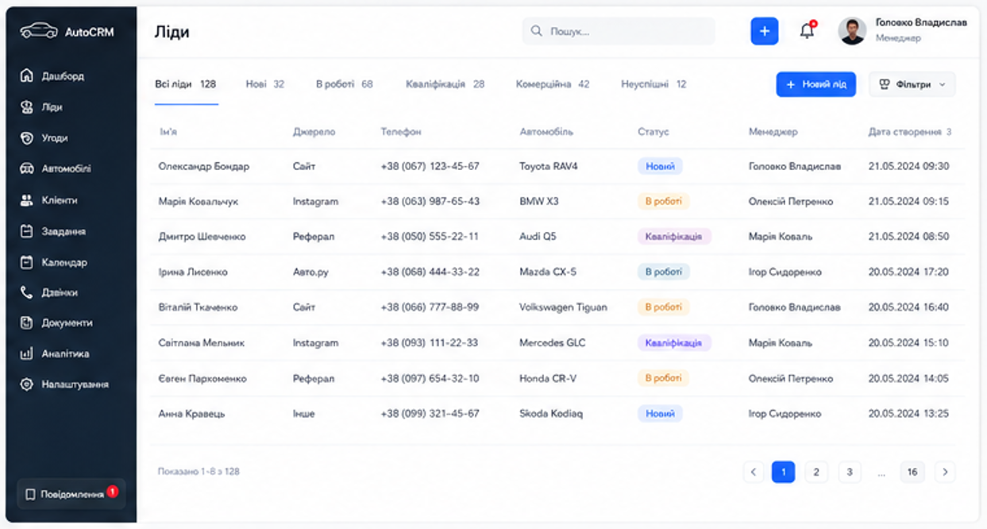
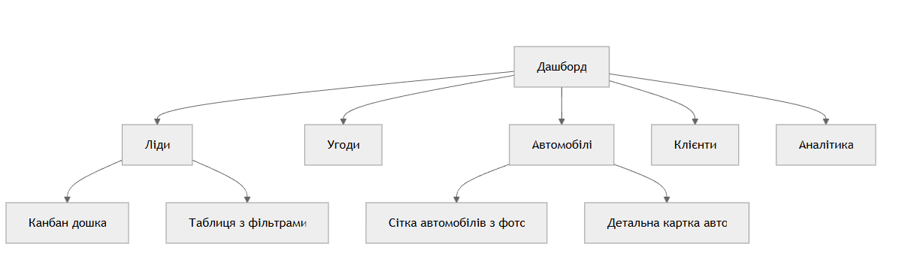
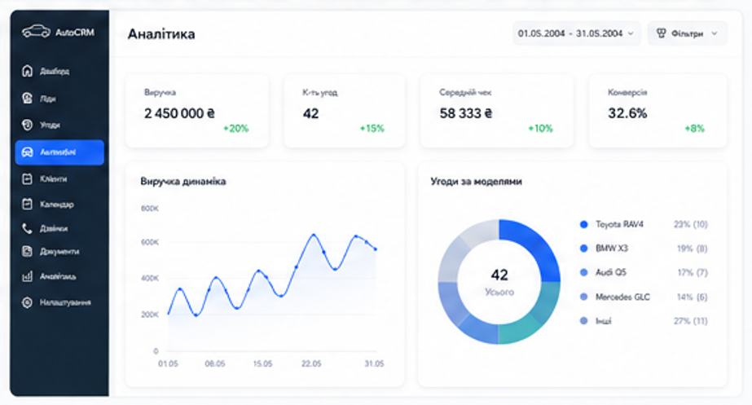
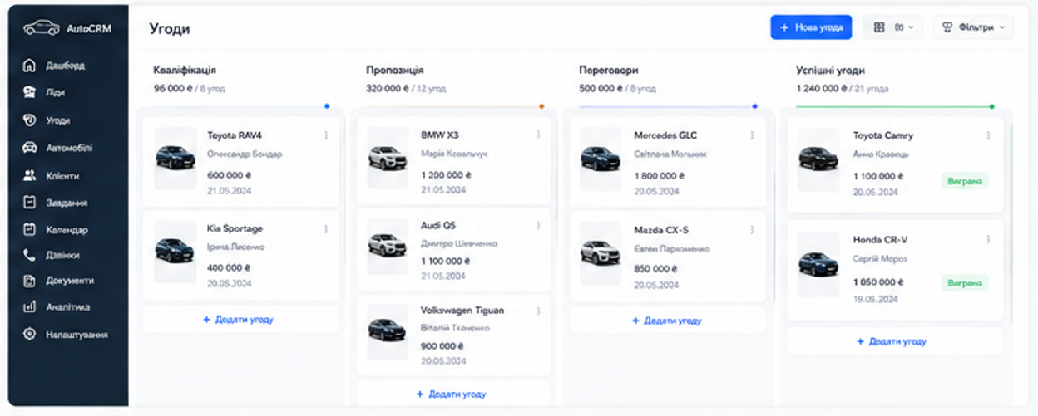
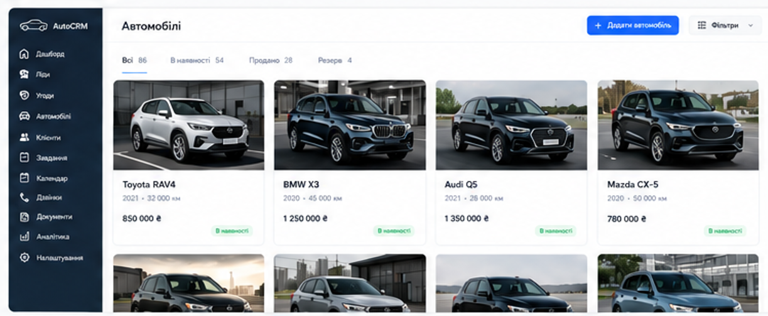
Інтерфейс системи
Аналітика
Ліди
1. Аналізувати прибуток компанії, кількість виконаних угод, середній дохід з кожної угоди та відсоток початку співпраці з клієнтами компанії
2. Допомагає оцінити тенденції угод
3. Аналізує динаміку росту компанії
1. Дозволяє комплексно оцінювати якість клієнтів.
2. Допомагає проводити первинну оцінку , запобігаючи втраті потенційних клієнтів
Угоди
Автомобілі
1. Допомагає оцінювати статус угоди
2. Допомагає оцінити динаміку нових угод
1. Допомагає вести обіг наявних авто
2. Зберігає інформацію про наявність продукту в компанії

Slide 12
Результати впровадження та тестування
Під час тестування підтверджено:
• працездатність системи;
• стабільність роботи;
• відповідність функціональним вимогам;
• коректність обробки даних;
• зручність використання

Slide 13
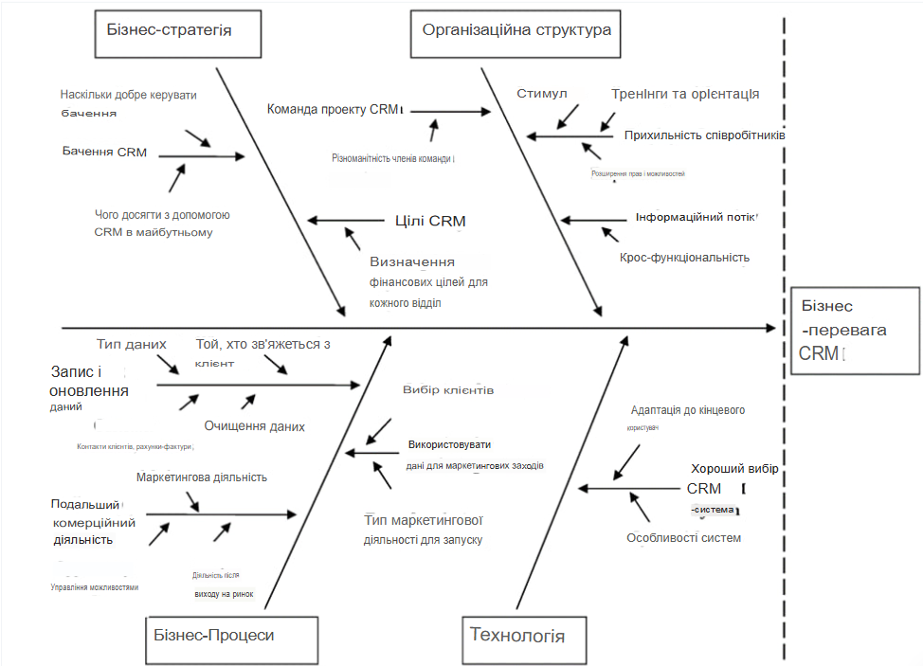
Аналіз ефективності системи
Основними проблемами, які гальмують впровадження CRM, є:
опір співробітників змінам та використанню CRM-систем;
недостатня підтримка з боку вищого керівництва;
слабка міжвідділова взаємодія та відсутність єдиної бази даних;
недооцінка CRM як бізнес-інструменту;
складність та недостатня зручність програмного забезпечення.
Аналіз показав, що найбільш критичним фактором є людський фактор, а не технічна складова. Саме рівень підготовки персоналу, мотивація та управлінська підтримка визначають ефективність CRM.
ОСНОВНІ РЕЗУЛЬТАТИ АНАЛІЗУ
Було встановлено, що ефективне впровадження CRM потребує:
чіткого визначення бізнес-цілей та бачення системи;
створення міжфункціональної команди впровадження;
єдиної централізованої бази даних;
постійного оновлення та очищення даних;
використання CRM не тільки для продажів, а й для маркетингу та післяпродажного сервісу.

Slide 14
Висновки
1. Аналіз предметної області
Проведено аналіз особливостей функціонування підприємств автомобільної галузі та визначено основні бізнес-процеси, що потребують автоматизації. Досліджено сучасні підходи до організації обліку, управління ресурсами та взаємодії з клієнтами.
2. Формування вимог до системи
Визначено функціональні та нефункціональні вимоги до інформаційної системи. Встановлено необхідність централізованого зберігання даних, автоматизації облікових процесів, підтримки управлінських рішень та забезпечення надійності роботи системи.
3. Проєктування інформаційної системи
Розроблено структуру та архітектуру інформаційної системи, визначено основні модулі та їх взаємодію, що забезпечує ефективне функціонування системи та можливість її подальшого розширення.
4. Реалізація та тестування системи
Створено програмне рішення для автоматизації діяльності підприємства автомобільної галузі. Проведено тестування, яке підтвердило працездатність системи, коректність обробки даних та відповідність поставленим вимогам.
5. Практична цінність роботи
Впровадження розробленої системи дозволяє підвищити ефективність управління підприємством, скоротити час обробки інформації, зменшити кількість помилок та покращити взаємодію з клієнтами.
6. Перспективи подальшого розвитку
Розроблена система має потенціал для подальшого вдосконалення та масштабування шляхом розширення функціональних можливостей відповідно до потреб підприємства.

Slide 15
ДЯКУЮ ЗА УВАГУ !

